Slide 1
MAHDOLLISET MAAILMAT
Infoisku 7 / Syksy 2023
Notes:
MUISTIINPANO:
Jos haluat muuttaa tämän dian kuvaa, valitse kuva ja poista se. Napsauta sitten paikkamerkissä olevaa kuvan kuvaketta, niin pääset lisäämään oman kuvasi.

Slide 2
Motto
”Voimmeko aina lähestyä aktuaalista maailmaamme suoraan turvautumatta kiertotiehen, joka käsitteellisesti ottaen kulkee muiden mahdollisten maailmojen kautta? Yhden maailman oletuksen olennainen sisältö on väite, että kaikki tieteelliset tosiasiat voidaan tulla tietämään ja kertomaan kielen avulla tarkastelematta koskaan mitään muuta kuin todellista maailmaamme. Yhden maailman oletus on analogisesti vastakkainen Kiplingin imperialistiselle lausumalle ’Mitä he tietävätkään Englannista, jotka tuntevat vain Englannin?’ Oma perusteltu kantani on, että ne, jotka tuntevat vain aktuaalisen todellisuuden, tietävät siitä hyvin vähän.”
(Jaakko Hintikka, ”Köyhyyden oireita”, Filosofian köyhyys ja rikkaus 54-55.)

Slide 3
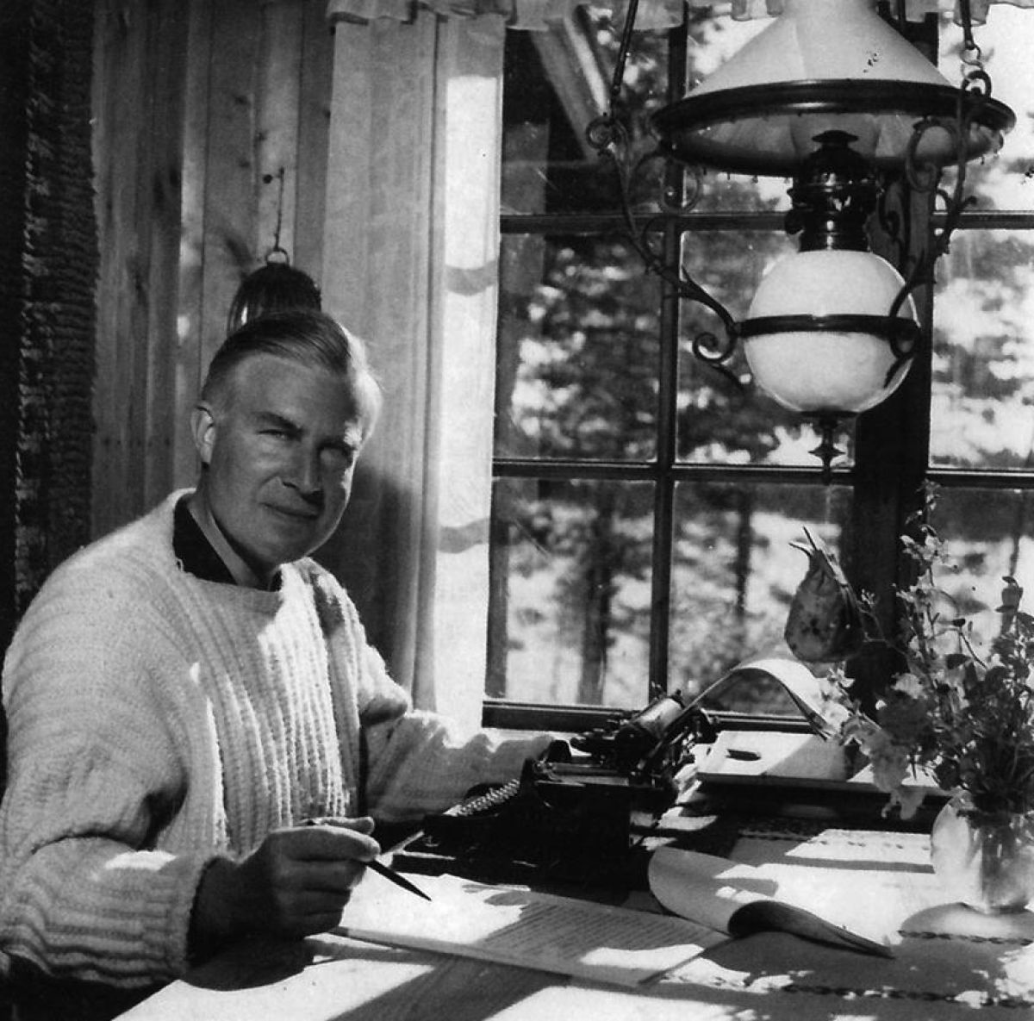
Modaalilogiikan uudelleen syntyminen
”Kun tarkastelemme modernin logiikan historiaa ’rationaalisena lumouksesta heräämisenä’, on todettava, että toisen maailmansodan jälkeisen loogisen teorian puitteissa tapahtunut jännittävin kehitys on ollut modaalilogiikan uudelleen syntyminen.”
G.H. von Wright (1916 – 2003), Minervan pöllö, Otava 1992.

Slide 4
Mahdollisten maailmojen semantiikka
1900-luvun puolivälissä modaalilogiikkaan liittyi ns. mahdollisten maailmojen semantiikan kehittäminen.
Loogisten modaliteettien teoria yleistettiin koskemaan useita samanlaisen formaalisen rakenteen omaavia systeemejä.
Tässä kehityksessä G. H. von Wrightillä ja Jaakko Hintikalla oli keskeinen rooli etenkin 1950- ja 1960-luvuilla.
Mahdollisten maailmojen taustalla oleva intuitiivinen ajatus on kiehtova: asiat voisivat olla lukemattomilla tavoilla toisin kuin miten ne ovat (vrt. ajatuskokeet).

Slide 5
1951
G. H. von Wright julkaisi 1951 kaksi tärkeää julkaisua modaalilogiikan tiimoilta:
Suppean monografian An Essay in Modal Logic (North-Holland Puhlishing Company, Amsterdam).
Mind-lehdessä artikkelin ”Deontic Logic”, jonka ansiosta häntä pidetään modernin deonttisen logiikan perustajana.

Slide 6
von Wrightin 4 pääteemaa modaalilogiikassa
perustavanlaatuinen analogia modaalioperaattoreiden ja kvanttoreiden välillä
tämän analogian käyttö aikaisempien, kvantifikaatioteoriaan liittyneiden ja distributiivisiin normaalimuotoihin perustuneiden, tulosten laajentamiseen koskemaan myös modaalilogiikan systeemeitä
distributiivisten normaalimuotojen käyttö loogisen totuuden määrittelemiseen modaalilogiikassa
modaalikäsitteiden eri tulkintojen tutkiminen modaliteettien yleisen teorian kehittämiseksi
Ks. tarkemmin:
Føllesdal Dagfinn 1989, ”von Wright’s Modal Logic”, teoksessa Schilpp & Hahn (eds.) 1989, 539 – 556.

Slide 7
An Essay in Modal Logic
“One should, however, not fail to observe that there are essential similarities between alethic, epistemic, and deontic modalities on the one hand and quantifiers on the other hand. . . . The logic of the words ‘possible’, ‘impossible’, and ‘necessary’, in other words, is very much similar to the logic of the words ‘some’, ‘no’, and ‘all’. It is indeed not surprising that this should be the case. For, popularly speaking, the possible is that which is true under some circumstances, the impossible that which is true under no circumstances, and the necessary that which is true under all circumstances.” (1951b, 2, 19)

Slide 8
Tuomo Aho
”As far as I know, this is the first complete occurrence of the idea that modalities ought to be treated entirely abstractly. What is essential in the logic of modality is just a structure that can then possibly be applied to indefinitely many of our every-day concepts. Instead of particular readings, we might symbolize the modality itself simply with an abstract box  (though von Wright himself does not do so).
Aho Tuomo, “The Birth of General Modal Logic”, an unpublished manuscript 2003.

Slide 9
von Wrightin merkityksestä modaalilogiikassa 1
“During this period [in Cambridge] he ... also pursued a new interest in modal and deontic logic - a subject he virtually invented.”
P.M.S. Hacker, von Wright’s obituary (The Guardian, July 4, 2003)

Slide 10
von Wrightin merkityksestä modaalilogiikassa 2
“perhaps it is G. H. von Wright who should be named the second most important author (next to C.I. Lewis) in the syntactic tradition” because [t]hese two works [von Wright 1951a and 1951b] marked the beginning of much work in epistemic, doxastic, and deontic logic. Some studies of the same kind had already been published, …, but Von Wright’s work becomes seminal, especially in deontic logic”.

Slide 11
Teorian yleistäminen
Modaalilogiikka tutkii alun perin välttämättömyyden ja mahdollisuuden käsitteitä.
Teorian yleistämisestä saivat alkunsa mm. deonttinen logiikka, episteeminen logiikka, doksastinen logiikka, propositionaalisten käsitteiden logiikka, preferenssilogiikka ja aikalogiikka.
Ero klassiseen logiikkaan: intensionaalisia operaattoreita ja konnektiiveja sisältävien lauseiden totuusehdoissa täytyy viitata samanaikaisesti useampiin struktuureihin (malleihin, maailmoihin).
Tästä nimi ’mahdollisten maailmojen semantiikka’.
Esim. välttämättömyys: totuus kaikissa mahdollisissa maailmoissa; mahdollisuus: totuus ainakin yhdessä mahdollisessa maailmassa

Slide 12
Täysi-ikäisyys
Jack B. Copeland: modaalilogiikka on tullut täysi-ikäiseksi (2002).
Copeland mainitsee vuodet 1958 ja 1959 loistavina vuosina mahdollisten maailmojen semantiikalle Bayartin, Hintikan ja Kripken esittämien modaalilogiikan täydellisyystulosten takia.
Sten Lindström korostaa vuoden 1957 keskeistä asemaa modaalilogiikan historiassa (2001):
Tuolloin Stig Kanger julkaisi väitöskirjansa Provability in Logic (myös teoksessa Holmström-Hintikka et al. 2001) ja
Jaakko Hintikka julkaisi kaksi artikkelia kvantifioidusta modaalilogiikasta (1957a, 1957b).
Lindströmin (2001) mukaan Hintikka esittää vuoden 1957 artikkeleissaan kenties varhaisimman selkeän esityksen tästä perusajatuksesta.

Slide 13
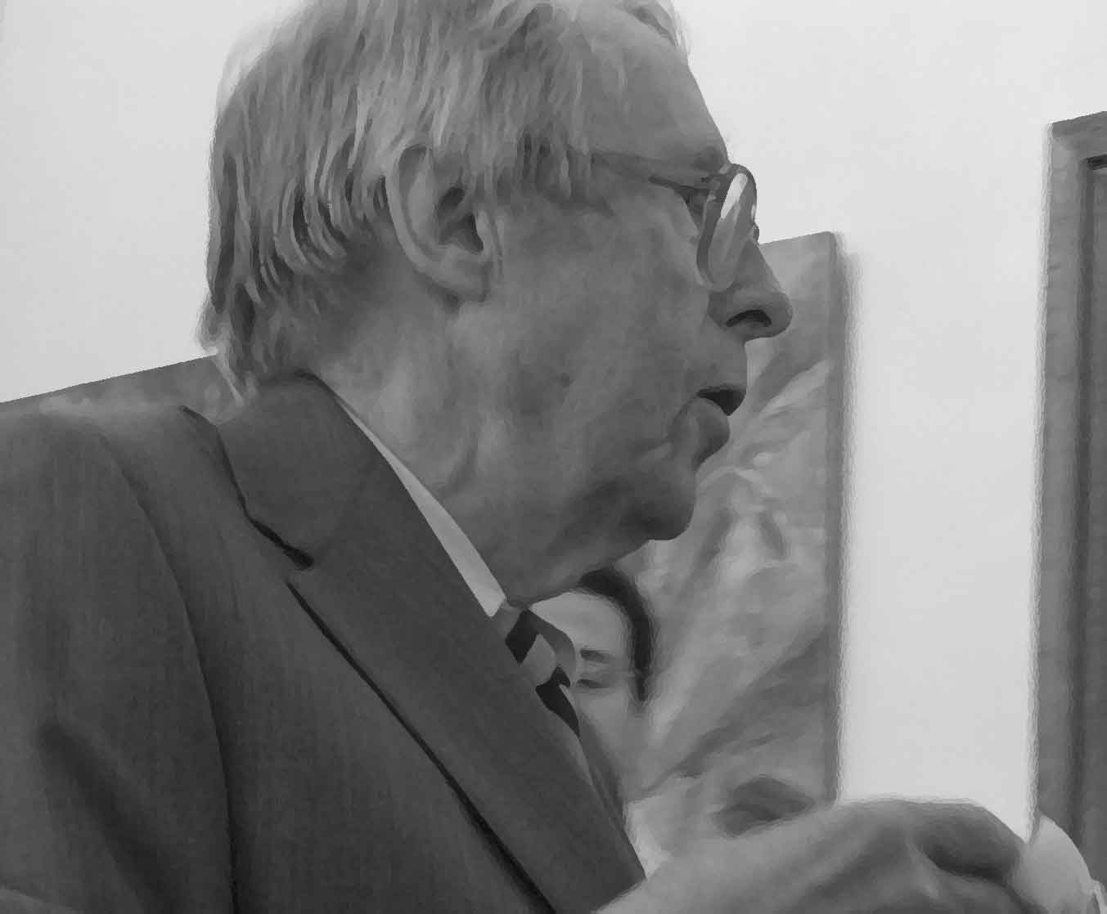
Hintikka 1957a 1
”...we often find it extremely useful to try to chart the different courses the events may take even if we don’t know which one of the different charts we are ultimately going to make use of. ... This analogy is worth elaborating. The concern of a general staff is not limited to what there will actually be. Its business is not just to predict the course of a planned campaign, but rather to be prepared for all the contingencies that may crop up during it. …

Slide 14
Hintikka 1957a 2
... Most of the maps prepared by the general staff represent situations that will never take place. There are for the most parts some actual units for which the marks on the map stand, and the mutual positions of the units are such that the situation could conceivably arise. But the location of the units on the maps may be different from the locations the units have or ever will have. Some of the marks may stand for units which have not yet been formed; other maps may be prepared for situations in which some of the existing units have been destroyed. All these features have their analogues in modal logic.”

Slide 15
Hintikka 1957a 3
”In this example Hintikka informally speaks of the same units as occurring in different situations (’cross-world identification of individuals’) and of individuals coming into existence or disappearing as one goes from one situation to another (’varying domains’).”
(Sten Lindström)

Slide 16
Hintikka 2006
”Tässä suunnassa tilanne muuttui vaihtoehtoisten skenaarioiden tai ’mahdollisten maailmojen’, kuten niitä yleisesti kutsutaan, esittelyn myötä. On luonnollista olettaa, että
tavalliset logiikan lait ovat voimassa jokaisessa ’maailmassa’, että
niiden välillä vallitsee tietty vaihtoehtoisuus- tai saavutettavuusrelaatio, ja että
välttämättömyys merkitsee totuutta kaikissa vaihtoehtoisissa ’maailmoissa’ (ja vastaavasti mahdollisuus merkitsee totuutta ainakin yhdessä niistä.”

Slide 17
Hintikka 2006, 2
”Tämän oivallukset saavuttivat riippumatta toisistaan jonkin aikaa ennen vuotta 1957 ruotsalainen loogikko-filosofi Stig Kanger (joka esitti ajatuksen ensimmäisenä painettuna) ja minä. Sitä saavuttivatko jotkut muut ja milloin vielä muista riippumatta en tiedä.”
Hintikka, Jaakko, “Intellectual Autobiography”, teoksessa Auxier Randall E. & Lewis Edwin Hahn, The Philosophy of Jaakko Hintikka, Open Court 2006 3-84.

Slide 18
KIRJALLISUUTTA
Auxier Randall E. & Lewis Edwin Hahn 2006, The Philosophy of Jaakko Hintikka, Open Court.
Copeland, Jack B. 2002, "The Genesis of Possible Worlds Semantics", Journal of Philosophical Logic 31, no. 2, 99 – 137. Hintikka Jaakko 1957a, ‘Quantifiers in deontic logic’, Societas Scientarum Fennica, Commentationes, Humanarum Literarum 23, no. 4. Helsinki.
Hintikka, Jaakko, 1957b, ‘Modality as Referential Multiplicity’, Ajatus 20, 49-64.

Slide 19
KIRJALLISUUTTA
Holmström-Hintikka, Ghita, Sten Lindström & Rysiek Sliwinski (toim.) 2001, Collected papers of Stig Kanger : Vol. I : with essays on his life and work, Dordrecht: Kluwer Academic Publishers.
Lindström Sten 2001, “Quine’s Interpretation Problem and the Early Development of Possible Worlds Semantics”, in Carlson Erik and Rysiek Sliwinski (eds.), Omnium-gatherum. Philosophical essays dedicated to Jan Österberg on the occasion of his sixtieth birthday, Uppsala philosophical studies 50, 2001, 187-213.

